Slide 1
Дерево MERKLE. СХЕМА ПОДПИСИ

Slide 2
Дерево Меркла, или хеш-дерево, — это двоичное дерево, конечные узлы которого — это хеши транзакций, а внутренние вершины — результаты сложения значений связанных вершин. Вот пример хеш-дерева с тремя транзакциями-листьями

Slide 4
Построение дерева происходит следующим образом: Вычисляются хеши транзакций, размещенных в блоке: hash(L1), hash(L2), hash(L3) и так далее.
Вычисляются хеши от суммы хешей транзакций, например hash(hash(L1) + hash(L2)). Так как дерево Меркла является бинарным, то число элементов на каждой итерации должно быть четным. Поэтому если блок содержит нечетное количество транзакций, то последняя дублируется и складывается сама с собой: hash (hash(L3) + hash(L3)).
Далее, вновь вычисляются хеши от суммы хешей. Процесс повторяется, пока не будет получен единый хеш — корень дерева Меркла (merkle root). Он является криптографическим доказательством целостности блока (то есть того, что все транзакции находятся в заявленном порядке). Значение корня фиксируется в заголовке блока.

Slide 5
Для чего нужны хеш-деревья
Файловые системы используют деревья Меркла для проверки информации на наличие ошибок, а распределенные базы данных — для синхронизации записей. В блокчейнах же хеш-деревья позволяют проводить упрощенную верификацию платежей (SPV). SPV-клиенты, называемые легкими (потому что хранят только заголовки блоков, а не их содержимое), для проверки информации о транзакции не пересчитывают все хеши, а запрашивают доказательство Меркла. Оно состоит из корня и ветви, включающей хеши от запрашиваемой транзакции до корня, поскольку клиенту не нужна информация о других операциях. Сложив запрошенные хеши и сравнив их с корнем, клиент убеждается, что транзакция находится на своем месте. Такой подход позволяет работать со сколь угодно большими объемами данных, поскольку значительно снижает нагрузку на сеть, так как скачиваются только необходимые хеши. Например, вес блока с пятью транзакциями максимального размера составляет более 500 килобайт. Вес доказательства Меркла в этом же случае не превысит 140 байт.

Slide 6
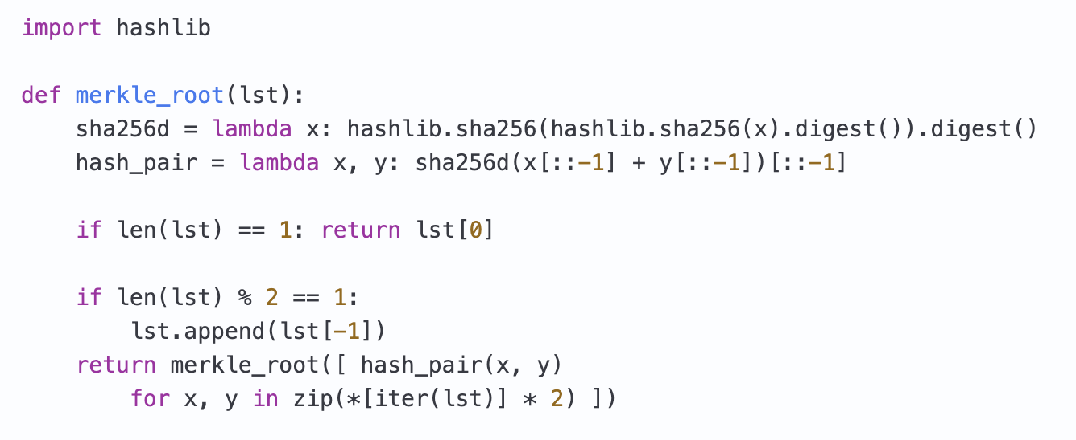
Пример реализации деревьев меркла на python

